Slide 1

Aula 1

Slide 2




Entrenamiento
¿Por qué tener un nuevo currículo? La Historia, el Fundamento y los Pilares
Aula 1

Slide 3



Lo que será
Analizado
Breve historia de la Escuela Sabática para menores.
Necesidad de un nuevo currículo.
Dirección lógica del currículo "Vivos en Jesús".
La base del nuevo currículo: La Biblia.
Pilares del nuevo currículo "Vivos en Jesús".
Recursos y novedades del nuevo currículo.

Slide 4


Historia de la
Escuela Sabática
de los
Menores

Slide 5

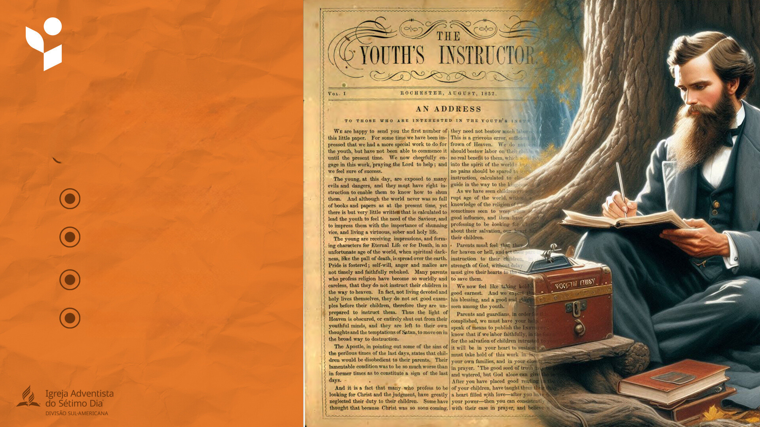
1852
James White
Empieza a escribir una serie de estudios bíblicos.
8 páginas y mensual durante 27 años hasta 1879.
Revista con lecciones para “los jóvenes de la iglesia”.
Temas centrados en doctrinas bíblicas.

Slide 6
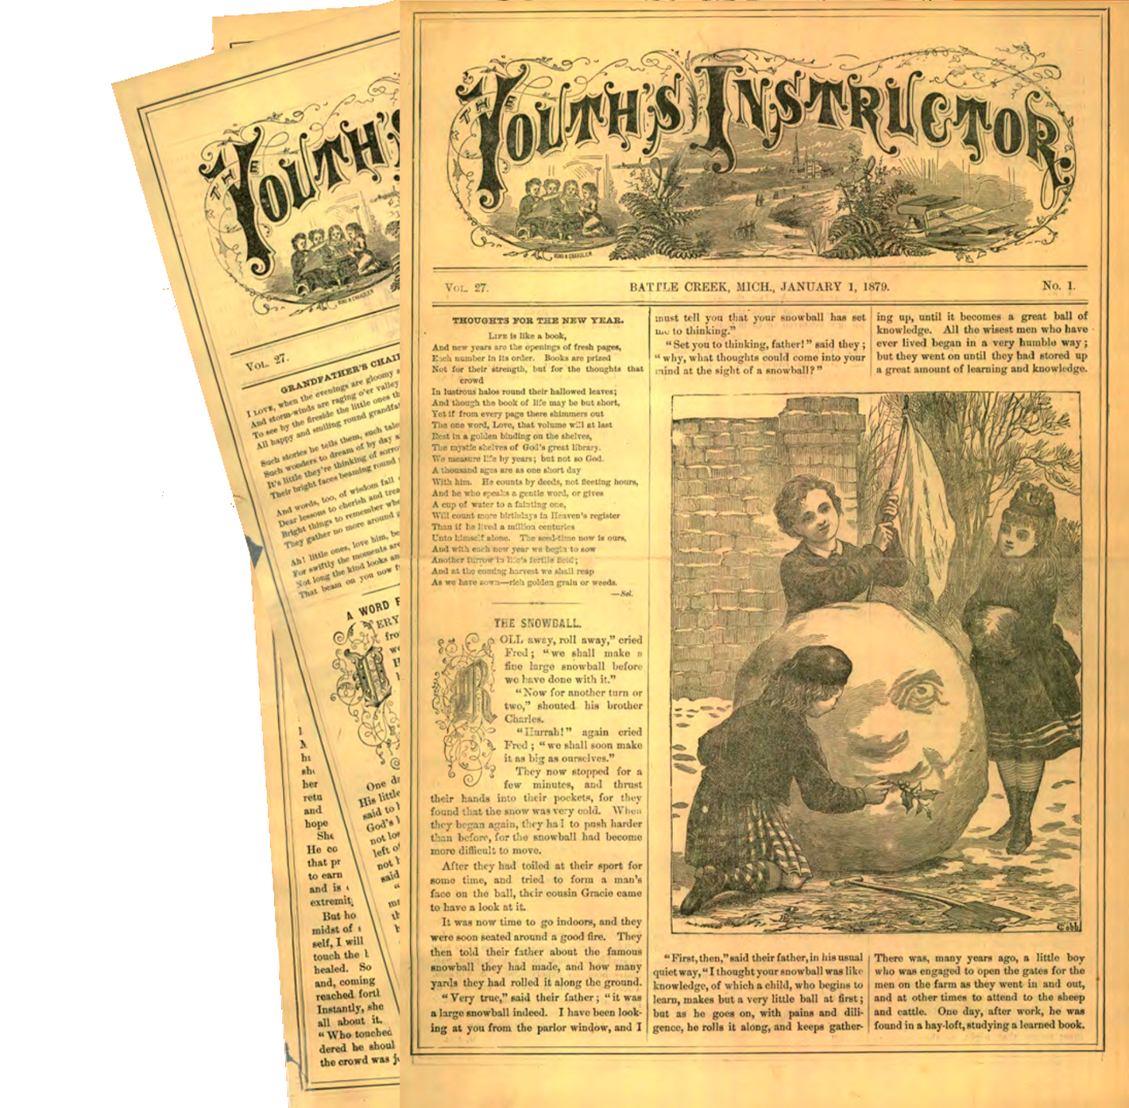
1879
Youth’s Instructor
Tuvo tanto éxito que empezó a publicarse semanalmente.
Comenzó con 4 páginas. En 1970 contaba con +30 páginas con diferentes secciones y columnas.
Entre 1864 y 1888 (25 años), trajo algunas lecciones para niños pero no era muy didáctico.
Su última edición se publicó en 1970, (118 años de la revista, 91 años fue publicada semanalmente).
Reemplazado por "Insight" que duró 47 años (1970-2017). No tenía lecciones de Escuela Sabática. Temas para jóvenes.

Slide 7
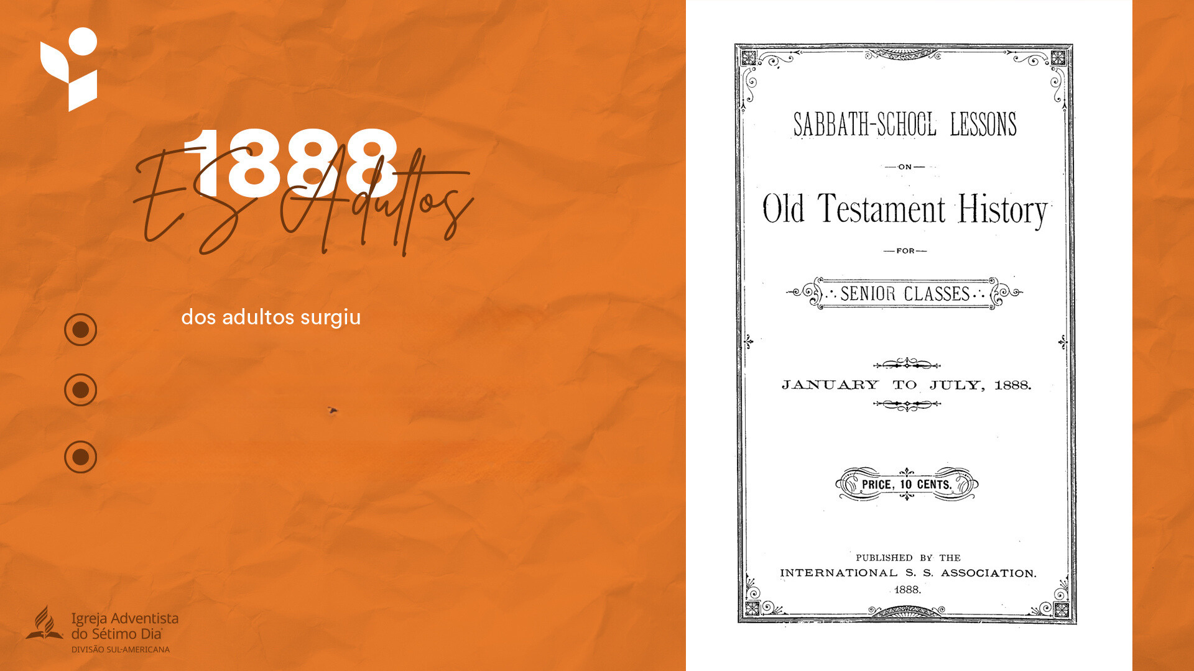
1888
ES Adultos
La lección para adultos apareció en 1888. Publicada oficialmente 36 años después del Youth’s Instructor.
Se hicieron muchos esfuerzos para establecer el departamento de Escuela Sabática en la Asociación General.
El éxito de las clases para jóvenes, mostró la necesidad de estructuras y planes de estudio.
Notes:
ok

Slide 8
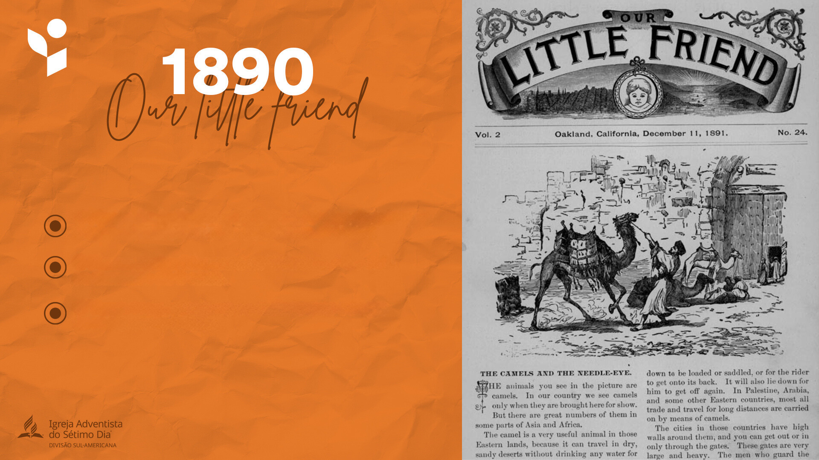

1890
Our little Friend
“Nuestro Pequeño Amigo” se dedicó a la enseñanza de niños y adolescentes durante +67 años hasta 1957.
“Nuestro Pequeño Amigo” para “Primarios”, es decir, menores de 9 años.
Youth’s Instructor para los más pequeños, es decir, mayores de 9 años.

Slide 9
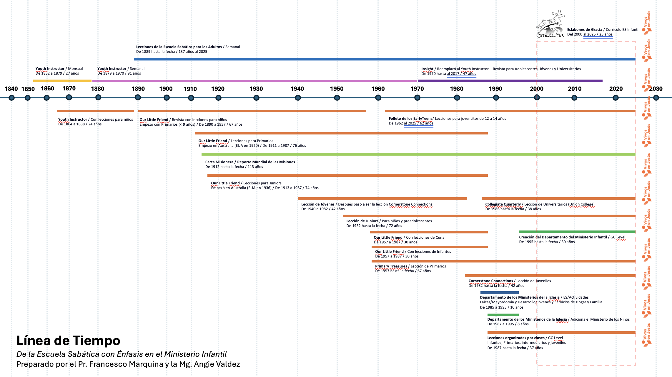
Notes:
ok

Slide 10




2000
Grace Link
Conocido como “Eslabones de Gracia”. Fue el primer currículo oficial de la iglesia para el mundo.
Nació como una necesidad urgente
de la juventud de aquellos años.
Este plan de estudios nos acompañó durante 25 años.
Notes:
ok

Slide 11

Notes:
ok

Slide 12

¿Necesidad de
un nuevo
,
Curriculo?

Slide 13
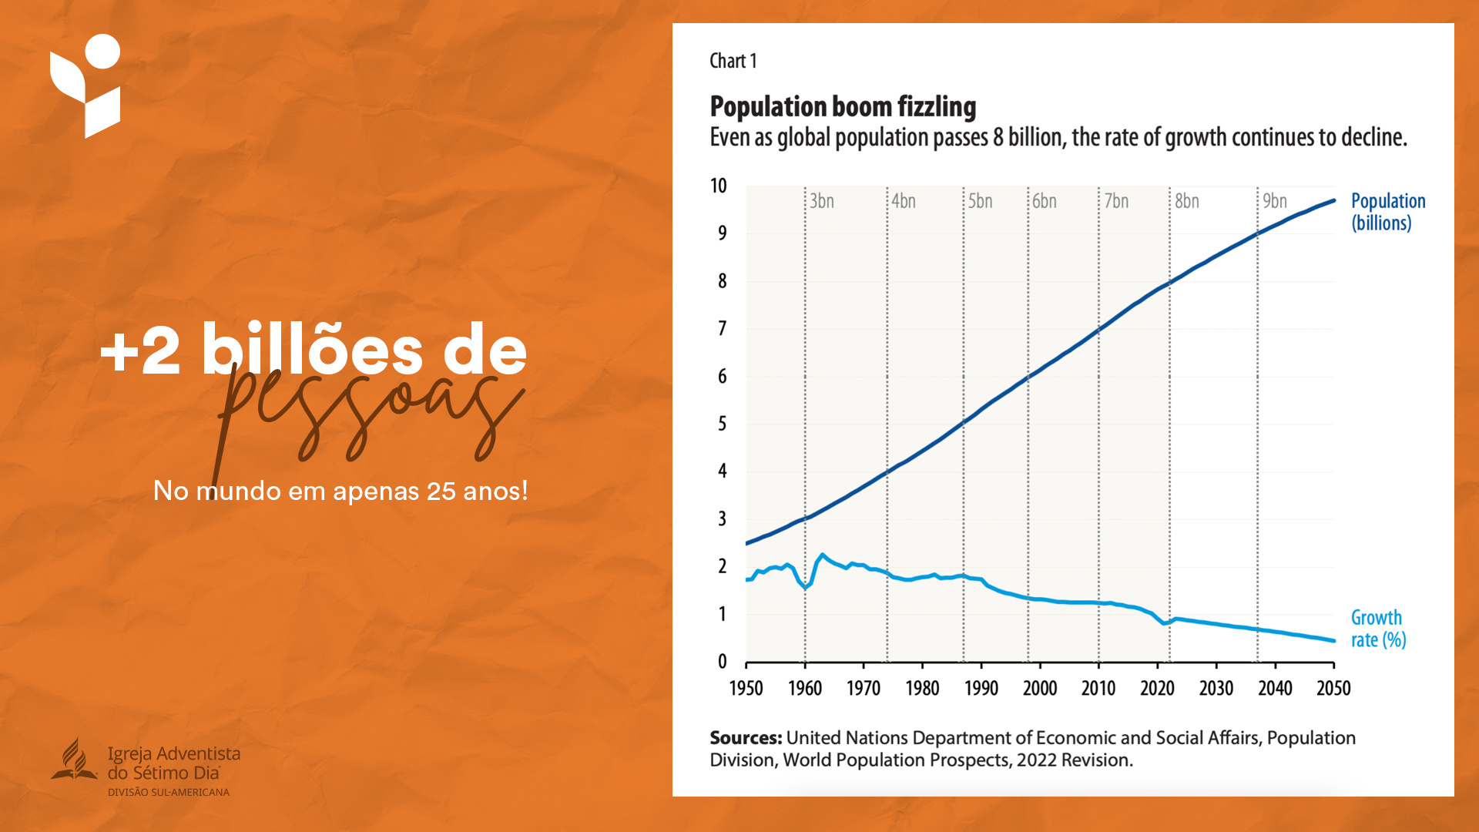
personas
+2 mil millones
de
En el mundo en menos de 25 años

Slide 14
Generaciones anteriores y adelantadas después de los últimos cambios:
Pós Guerra – 1928-1945 (79-96 años)
Baby Boomers – 1946-1964 (60-78 años)
Gen. X – 1965-1980 (44-59 años)
Gen. Y / Millennials – 1981-1996 (28-43 años)
Gen. Z – 1997-2012 (12-27 años)
Gen. Alfa – 2013-2024 (1-11 años)
Beta – 2025 ... (Recién nacidos)
+3 generaciones
adelantadas

Slide 15

Nivel 8
El pos-
modernismo
se
,
infiltró
¡en todo!

Slide 16

,
La evolución
de la
Tecnología
Hasta la Inteligencia Artificial Generativa

Slide 17
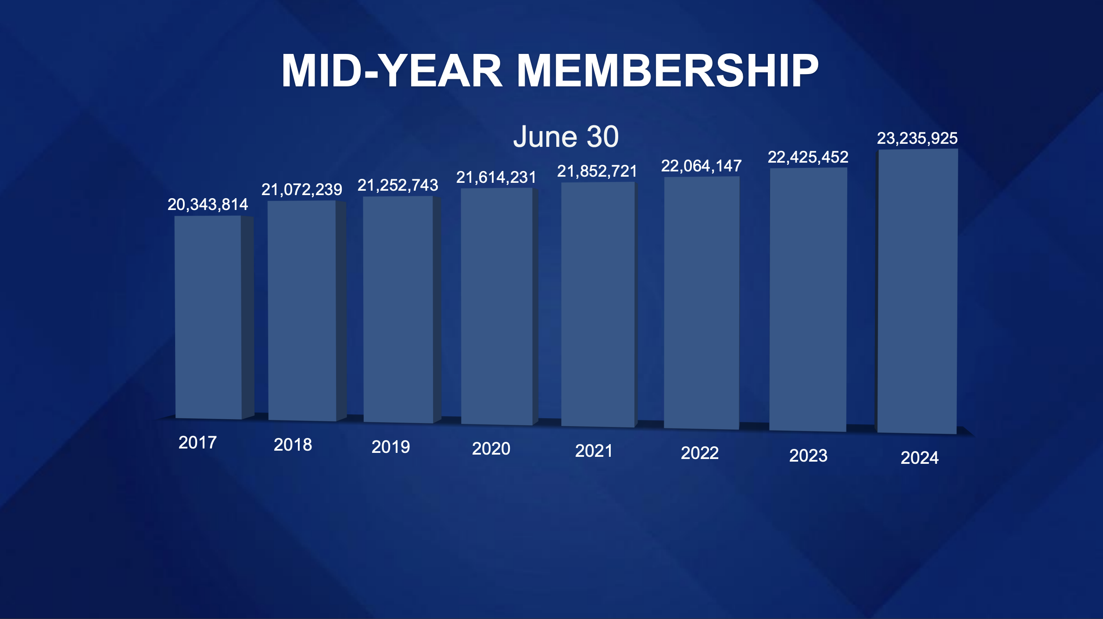
El crecimiento
de la
Igleja
11 millones en 2000
24 millones en 2025
44 millones desde 1965*
*¡Considerando hasta a aquellos que nos dejaron!

Slide 18




Notes:
ok

Slide 19
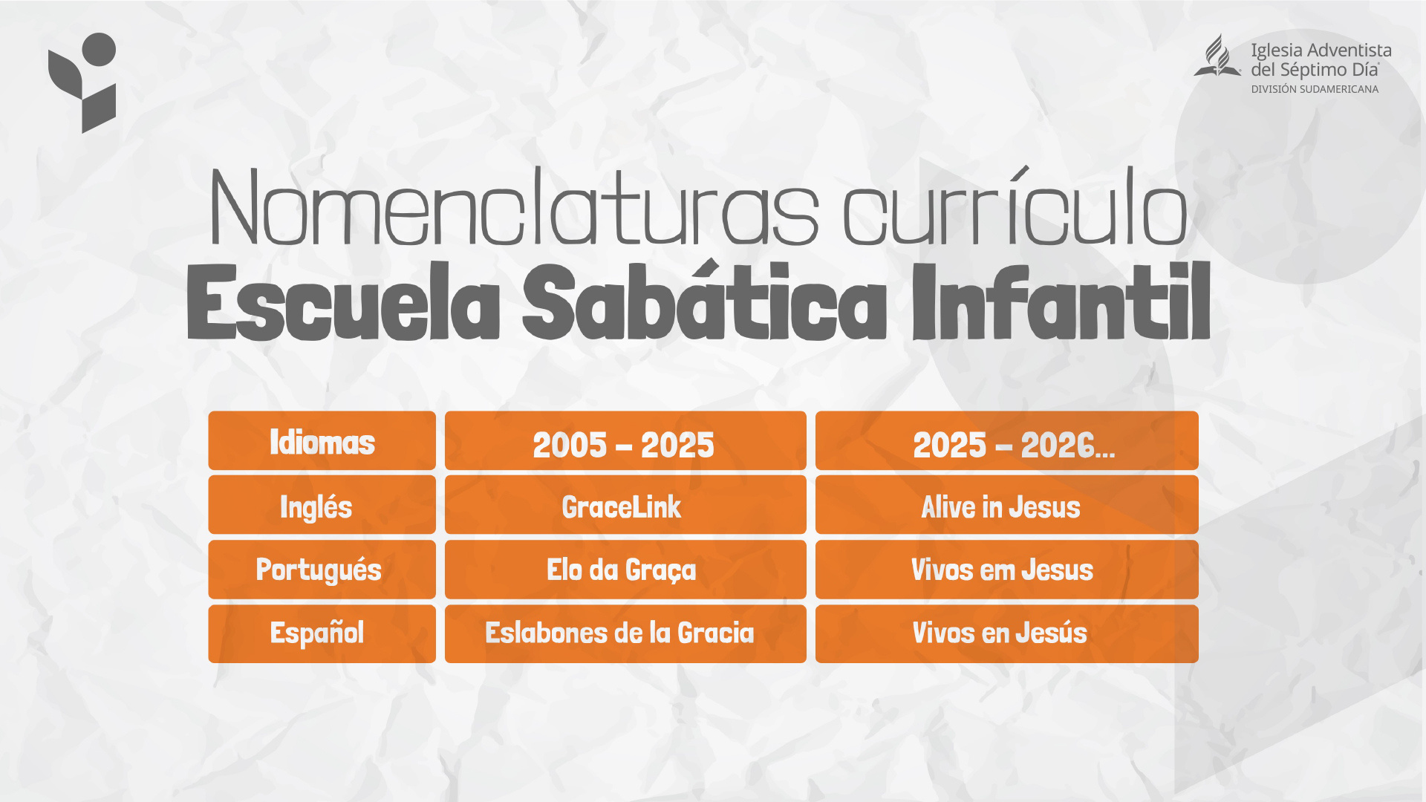
Notes:
ok

Slide 20
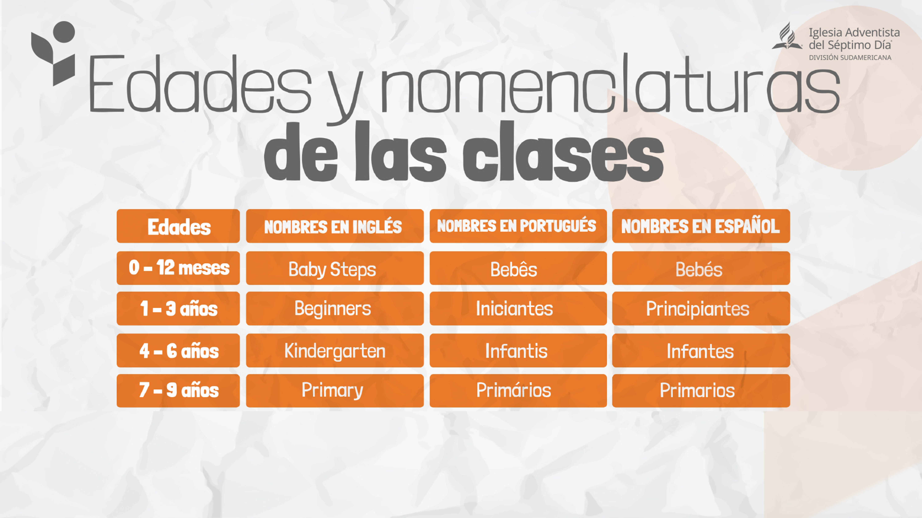
Notes:
ok

Slide 21









Slide 22

,
Lógica
Dirección
El nuevo currículo de la Escuela Sabática “Vivos en Jesús” es un programa bíblico integral diseñado para nutrir la vida espiritual de nuestros niños y jóvenes desde bebés hasta los 18* años de edad. Este plan de estudios se basa en el consejo bíblico de “Instruye al niño en el camino que debe seguir, y cuando sea viejo no se apartará de él”. (Proverbios 22:6). A través de este currículo buscamos inculcar sólidos principios espirituales desde temprana edad, promoviendo una relación profunda y duradera con Jesús.

Slide 23


Slide 24


Slide 25
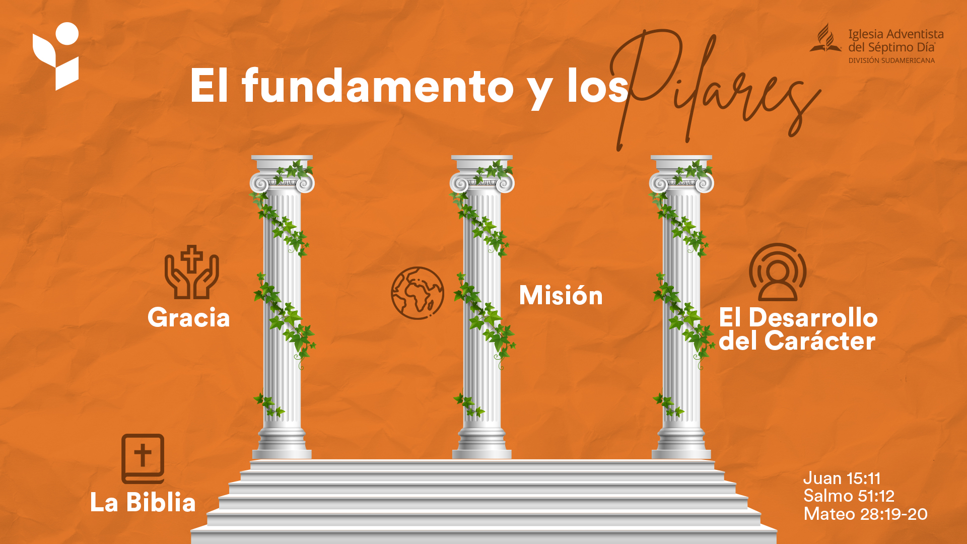

Slide 26
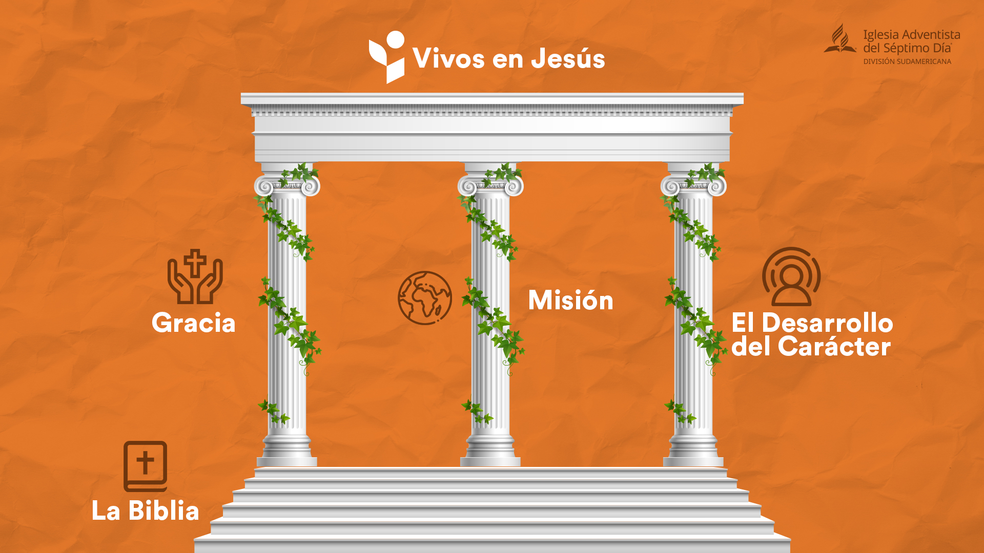

Slide 27


Slide 28

FUNDAMENTO = BIBLIA

Slide 29

AGUA = GRACIA

Slide 30

PAREDES = DESARROLO DEL CARÁCTER

Slide 31

TECHO = MISIÓN

Slide 32

Novedades
para el
Alumno
Narrativas bíblicas convincentes
Preguntas de discusión apropiadas para la edad
Motivos para charlas de fe intergeneracionales
Desafíos de misión
Motivos de oración
Lecciones de la naturaleza
Historias de la historia de la iglesia
Historias misioneras
Reflexión personal y actividades de aplicación
Centrarse en la salud y estar al aire libre
Diseños e imágenes nuevas y culturalmente diversas
Mensajes espirituales para padres

Slide 33

Novedades
para el
Actividades interactivas
Sugerencias para narraciones bíblicas
Estudios bíblicos inductivos (niveles superiores)
Lecciones objetivas
Canciones de las Escrituras
Historias de misiones con temática apropiadas a la edad
Lecciones de la naturaleza
Plantillas para manualidades
Mensajes espirituales para el maestro
Flexibilidad para iglesias más grandes y pequeñas
Consejos para necesidades especiales
Murales de clase, tarjetas de colección y otros recursos
Nueva música
Maestro

Slide 34


